Slide 1

DAPIATO PROSALUD Actividad 4 - Creación de Máquinas Virtuales
MODULO : TECNOLOGIA DE LA INFORMACION.
ESTUDIANTE: RENATO RAMIREZ
FACILITADOR: KEVIN FELIX HENRIQUEZ
23 de agosto de 2025.

Slide 2
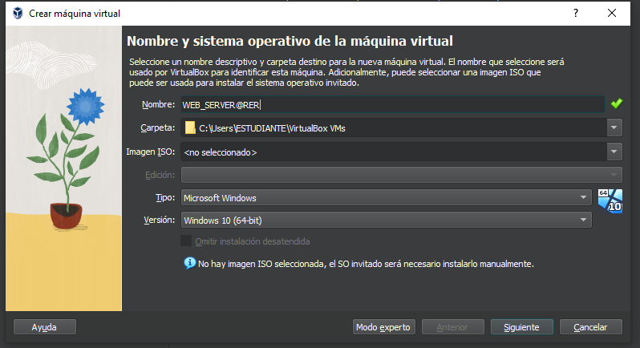
CREACION DE MAQUINA VIRTUAL.
En el casilla nombre, Escribimos el nombre de nuestra maquina virtual.
En este caso WEB_SERVER@REE
Nombre del equipo.

Slide 3
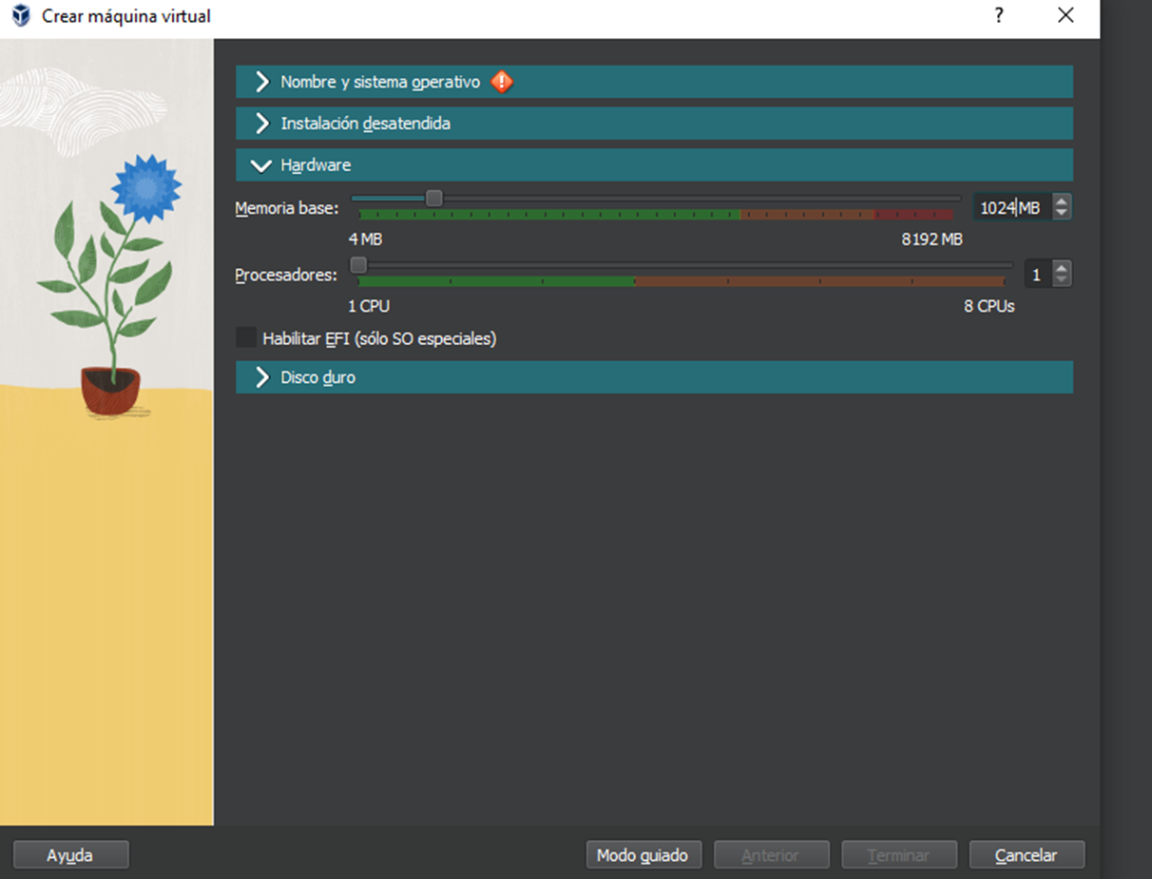
CANTIDAD DE MEMORIA RAM EN MB.
Elegimos la cantidad de memoria que le colocaremos a la maquina virtual , este caso elegimos 1024 Mb, considerando que el equipo solo tiene 1.6 Disponible para uso.

Slide 4
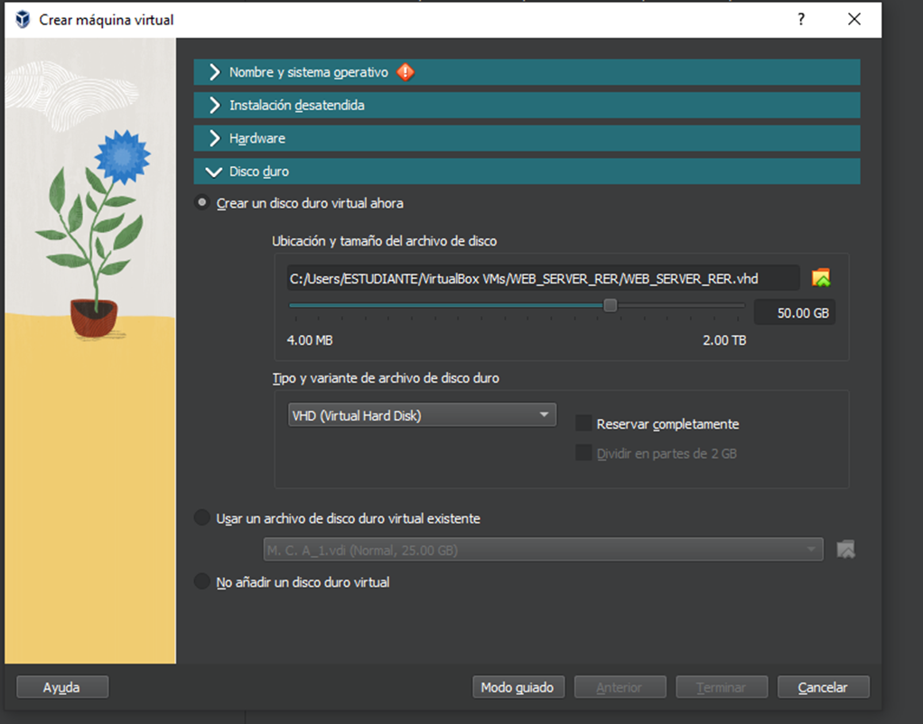
Elección del tipo de disco duro a crear.
Elegimos el formato que tendrá nuestro disco duro en nuestro caso el formato elegido es VHD, Ya que es compatible con otras plataformas de virtualización.

Slide 5
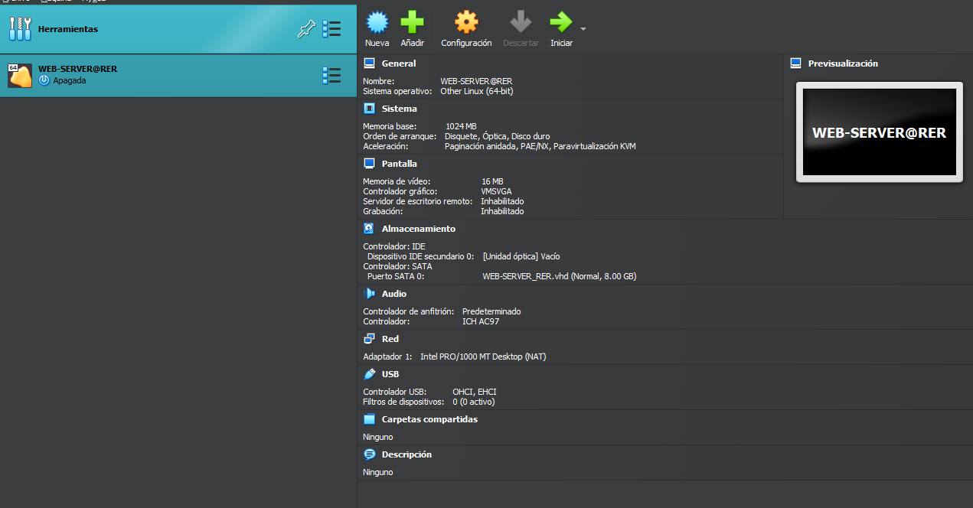
Finalización de proceso de creació.
Resultado de finalización del proceso de creación de la maquina virtual.

